Slide 1
Trabajo Final Módulo Analista de Datos
Equipo DataMinds
DNI | Apellido | Nombre | Repositorio GitHub | Usuario GitHub | Situación
38729439 | Angiolini | Sofía Carla | DataMinds-ISPC-2024/DataMinds-ISPC | SofiaAngiolini
39058013 | Ayán | María Trinidad | DataMinds-ISPC-2024/DataMinds-ISPC | triniayan
38003410 | Donati | Camila | DataMinds-ISPC-2024/DataMinds-ISPC | camidonati
24286759 | Giordano | Ariel Eduardo | DataMinds-ISPC-2024/DataMinds-ISPC | GiORDiAR
23003671 | Herrera | Edgar Fabián | DataMinds-ISPC-2024/DataMinds-ISPC | edgarherrera2023
38138966 | López | María Gabriela | DataMinds-ISPC-2024/DataMinds-ISPC | papeldearroz | No continúa
32157567 | Quiroga | Fernanda | DataMinds-ISPC-2024/DataMinds-ISPC | Fernanda63
23991000 | Valvassori | Etelvina Graciela | DataMinds-ISPC-2024/DataMinds-ISPC | EtelvinaValvassori | No continúa
Enlace Repositorio Grupal: https://github.com/DataMinds-ISPC-2024/DataMinds-ISPC.git

Slide 2
Análisis de datos
de Recursos Humanos de la empresa BioTech Innovations S.A.
Equipo DataMinds:
Angiolini, Sofia Carla
Ayán, María Trinidad
Donati, Camila
Giordano, Ariel Eduardo
Herrera, Edgar Fabián
López, María Gabriela
Quiroga, Fernanda
Valvassori, Etelvina Graciela
Equipo Docente:
Ugarte, Marcos
Pratta, Nahuel
Notes:
Buenas tardes, esta es la presentación de nuestro análisis de datos de Recursos Humanos en BioTech Innovations S.A. Somos el equipo DataMinds, conformado por Sofía Carla Angiolini, María Trinidad Ayán, Camila Donati, Ariel Eduardo Giordano, Edgar Fabián Herrera, Fernanda Quiroga y Etelvina Graciela Valvassori.

Slide 3
Introducción
Notes:
En esta presentación, los guiaremos a través del proceso y los resultados de nuestro análisis de datos, centrándonos en los datos de Recursos Humanos. Explicaremos la metodología utilizada, los objetivos del estudio, los pasos del análisis de datos y nuestras conclusiones

Slide 4
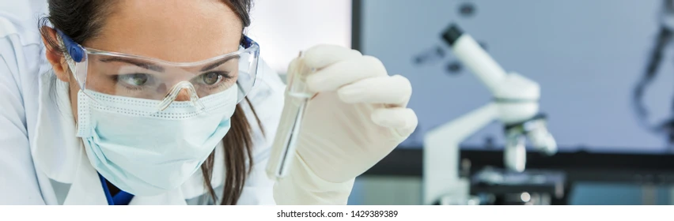
Origen de los datos
Debido a la dificultad para encontrar un dataset que cumpliera con los requisitos, decidimos crear uno a partir de los resultados de una encuesta realizada por el área de Recursos Humanos de una empresa y reportada en el libro “Estadística para Administración”.
Dado que el dataset ya estaba depurado, tuvimos que incorporar algunos datos erróneos para poder realizar el análisis requerido en el proyecto. De esta manera, surgió nuestro caso de estudio: “Análisis de datos de Recursos Humanos de la empresa BioTech Innovations S.A.”
Notes:
Teniendo en cuenta los requisitos propuestos por el equipo docente del Módulo Analista de Datos, emprendimos la búsqueda de un dataset que los cumpliera. Esta fue nuestra primera dificultad, ya que no disponíamos de una base de datos propia y la mayoría de los dataset encontrados en línea ya estaban procesados y depurados.
El dataset trabajado está basado primero en una encuesta del libro “Estadística para Administración”, escrito por Mark Berenson, David Levine y Timothy Krehbiel y publicado en el año 1996. Y en segundo lugar, procedimos a agregar y sacar algunas de las variables analizadas, además de modificarlo un poco en otras palabras “ensuciar” el dataset. Así nació nuestro caso de estudio.

Slide 5
La empresa
BioTech Innovations S.A. es una empresa líder en el campo de la biotecnología y las ciencias de la vida fundada hace 15 años. La empresa se esfuerza por mantener un ambiente de trabajo dinámico y satisfactorio, apoyando a sus empleados en su desarrollo profesional y personal, por lo que realiza una encuesta para estudiar los perfiles representativos de los empleados, destacando su diversidad en términos de:
edad
roles laborales
niveles de satisfacción
Notes:
Antes que nada, BioTech Innovations Sociedad Anónima es una empresa real, sin embargo para realizar el trabajo agregamos algunos detalles a conveniencia.
Por otro lado, la empresa se esfuerza por mantener un ambiente de trabajo dinámico y satisfactorio, interesada en el desarrollo profesional y personal de los empleados, por lo que encarga al Área de Recursos Humanos una encuesta para estudiar:
La satisfacción y condiciones laborales de los empleados
Los perfiles representativos de los empleados

Slide 6
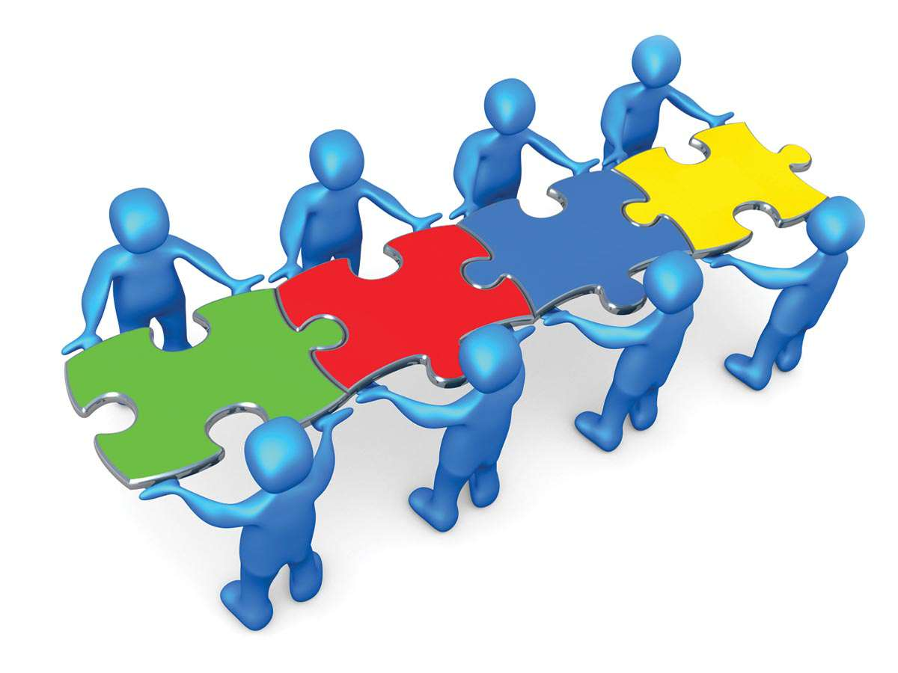

Metodología de trabajo: Scrum
Backlog: planificación inicial del proyecto.
WhatsApp: "DataMinds ISPC - Grupo Proyecto"
Asignación de roles: Scrum Master
Sprint Planning: reunión de planificación del Sprint
Organización y división de tareas
Videollamadas: 2 de mayo, 18 de mayo, 3 de junio
Sprints:
Sprint 1: conformación del equipo y creación del repositorio en GitHub
Sprint 2: obtención y análisis preliminar del dataset
Sprint 3: limpieza de datos con Pandas y creación de gráficos con MatPlotLib
Daily Scrum: comunicación de avances diarios
Implementación: grupo de WhatsApp
Notes:
Para realizar las diferentes Evidencias de Aprendizaje propuestas, aplicamos el marco de trabajo Scrum.
Scrum es un marco de trabajo a través del cual se pueden abordar problemas complejos, a la vez que se entregan productos de forma eficiente y creativa con el máximo valor. Está compuesto de procesos y técnicas de manera tal que podamos mejorar continuamente el producto, el equipo y el entorno de trabajo. El marco de trabajo se compone por los equipos, sus roles, eventos y reglas asociadas, cada componente es esencial para el éxito.
Para nuestro proyecto comenzamos con la planificación inicial del proyecto y la creación de un grupo de WhatsApp para la comunicación del equipo. Asignamos roles, realizamos reuniones de planificación y organizamos nuestras tareas en varios sprints. Tuvimos videollamadas el 2 de mayo, el 18 de mayo y el 3 de junio. Los sprints incluyeron la conformación del equipo, la obtención y análisis preliminar del dataset, la limpieza de datos y la creación de gráficos. Además, a diario nos comunicamos por whatsapp para comunicar nuestros avances.

Slide 7
Objetivos

Slide 8
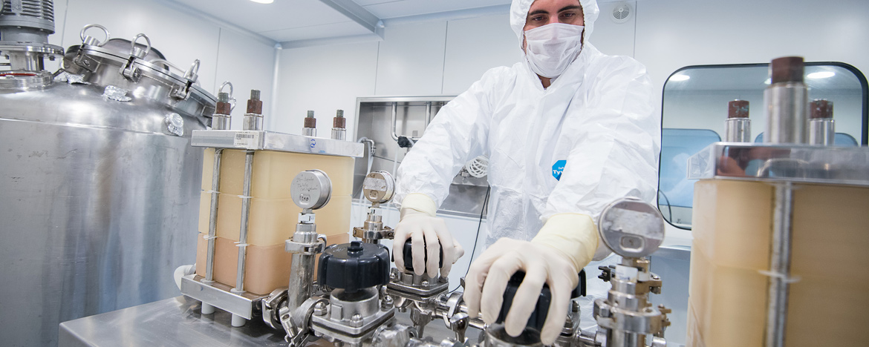
Objetivos generales
Realizar un análisis completo de un conjunto de datos sin depurar.
Utilizar herramientas gráficas, medidas de posición y dispersión para obtener conclusiones sobre los datos empleando diferentes librerías de Python (NumPy, Pandas y MatplotLib,).
Aplicar los conocimientos adquiridos en el módulo Analista de Datos.
Notes:
Objetivos generales del proyecto: filmina 9
Con el fin de extraer información significativa del área de RRHH de la empresa BioTech Innovations S.A. tratamos de lograr:
Realizar un análisis completo como:
Descubrir patrones y relaciones potenciales para transformar dicha área.
Revelar cambios que se pueden efectuar de bajo coste, al administrar los recursos de la empresa, para lograr obtener el máximo impacto en los márgenes de beneficio.
revelar si hay lagunas y problemas que de otro modo están pasando desapercibidos en dicha área de la empresa.
Mejorar la información sobre las operaciones internas tomadas sobre cada departamento del área RRHH, así como las respuestas de los empleados a las diferentes encuestas y procesos de la empresa.
Obtener una mejor solución y un aumento significativo en la satisfacción de dicha área.
Ayudar a la empresa a predecir los cambios que puedan surgir en el área RRHH y reaccionar de forma óptima ante las distintas circunstancias, para responder en tiempo real a las condiciones cambiantes.
Para esto utilizando herramientas gráficas, medidas de posición y dispersión para obtener conclusiones sobre los datos empleando diferentes librerías de Python (NumPy, Pandas y MatplotLib,).

Slide 9
Objetivos específicos
Seleccionar y limpiar adecuadamente el conjunto de datos a analizar.
Aplicar técnicas estadísticas y exploratorias para comprender las características y relaciones entre las variables presentes en los datos.
Utilizar gráficos para visualizar patrones o tendencias en los datos.
Calcular medidas descriptivas como media, mediana, desviación estándar, etc. para describir la distribución y variabilidad en los datos.
Extraer conclusiones relevantes basadas en el análisis realizado.
Notes:
Objetivos específicos del proyecto: filmina 10
Una vez detallado los objetivos generales del proyecto tratamos de lograr estudiar los datos de tres maneras principales:
con un Análisis descriptivo examinando los datos para obtener información sobre lo que ha ocurrido u ocurre en el entorno de dicha base de datos.
con un Análisis de diagnóstico examinando a profundidad y detalladamente los datos para entender por qué ha ocurrido algo, con el fin de descubrir patrones únicos con cada una de las técnicas aplicadas de visualización de los datos.
y con un Análisis predictivo utilizando los datos históricos para hacer previsiones precisas sobre los patrones de datos que pueden producirse en el futuro.

Slide 10
Desarrollo

Slide 11
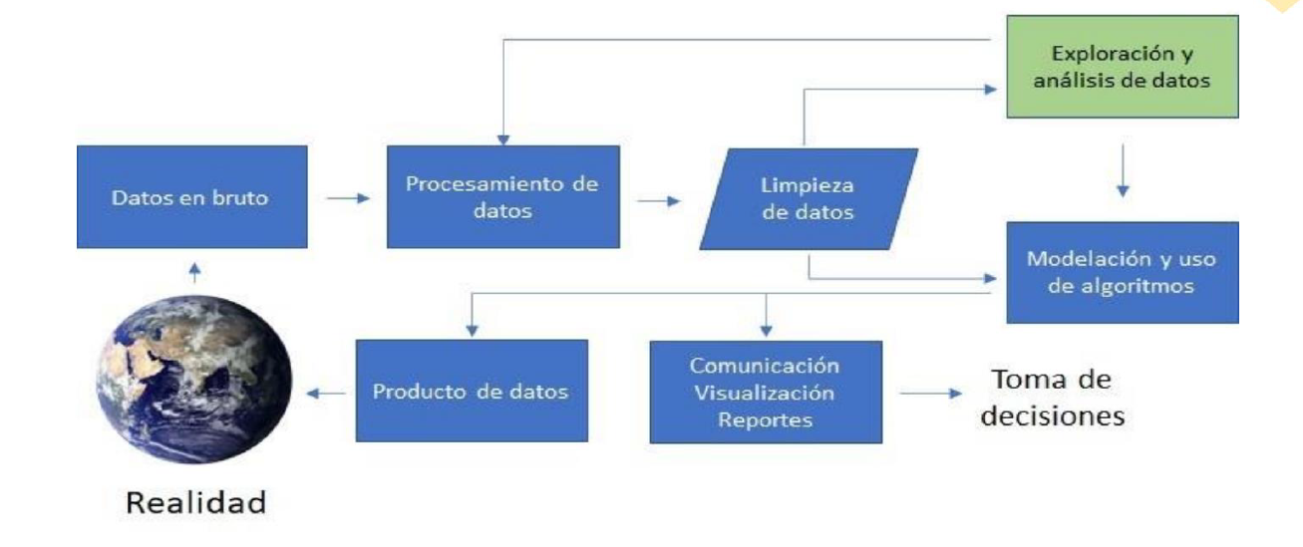
Pasos del análisis de datos
Notes:
Desarrollo filmina 12
• Ahora una vez definido los objetivos específicos del proyecto y para entender las necesidades del mismo, pasamos al desarrollo con los diferentes procesos comunes que se utilizan para informar el enfoque del análisis de datos, que consiste en:
Obtener o descubrir los datos en bruto, manteniendo el objetivo principal que ayudará a dar sentido a los datos con los que se está trabajando.
Luego Preparar o Estructurar los datos sin procesar que consiste en:
organizarlos.
normalizarlos según el formato predeterminado o para cierto propósito.
Incluir los datos que faltan o incompletos,
Limpiar o depurar los datos que consiste en el proceso de:
asegurarse de que los datos estén lo más libres de errores posibles.
corregir errores en estos que podrían distorsionar o dañar el valor del análisis
estandarizar entradas
eliminar celdas vacías
eliminar filas vacías
y eliminar datos o valores atípicos.
Ejemplo:
• Cambiar todos los valores de fecha a un formato estándar común.
• Corregir las faltas de ortografía o los espacios adicionales.
• Corregir inexactitudes matemáticas o eliminar comas de números grandes.
luego el Análisis preliminar o exploración de datos
para obtener una comprensión inicial de los datos mediante estadísticas descriptivas y herramientas de visualización de los mismos
para identificar patrones interesantes que se puedan estudiar o utilizar,
para planificar otras estrategias para su modelado
agregar valores de otros conjuntos de datos
Modelar datos con técnicas de machine learning, como:
la asociación, clasificación y agrupación, que se aplican al conjunto de datos de entrenamiento.
mediante procesos automatizados y requiere algunas habilidades de programación.
Publicación o Comunicar consiste en:
colocar en el formato que se prefiera para compartirlo con otros miembros de la organización con fines de análisis.
utilizar informes escritos o archivos digitales, según la naturaleza de los datos y los objetivos generales de la organización.

Slide 12

Encuesta de satisfacción y condiciones laborales en BioTech Innovations S.A.
La encuesta contiene 21 preguntas divididas en secciones:
Información demográfica: edad, género y estado civil.
Datos de empleo: departamento, rol laboral, entre otros.
Educación y capacitación: nivel educativo alcanzado, campo de estudio, número de capacitaciones recibidas el último año.
Satisfacción y ambiente laboral: viajes de trabajo, satisfacción con el entorno, puesto y vínculos de trabajo.

Slide 13
Datos recolectados
El dataset contiene 22 columnas:
21 columnas corresponden a preguntas de la encuesta
1 columna es el número de empleado asignado por Recursos Humanos
Tipos de datos:
Categóricos: género, viajes de trabajo, departamento, nivel educativo alcanzado, etc.
Numéricos: edad, distancia a su casa en km., etc.

Slide 14
Procesamiento con Python

Slide 15
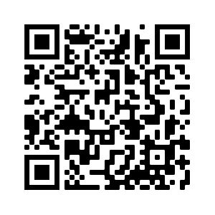
Procesamiento, limpieza y visualización de datos con Python
Librerías de Python utilizadas:
NumPy
Pandas
MatPlotlib
Espacio de trabajo en Google Colab:
Enlace: https://acortar.link/HasjQQ
Código QR

Slide 16
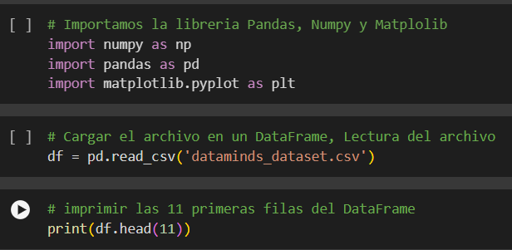
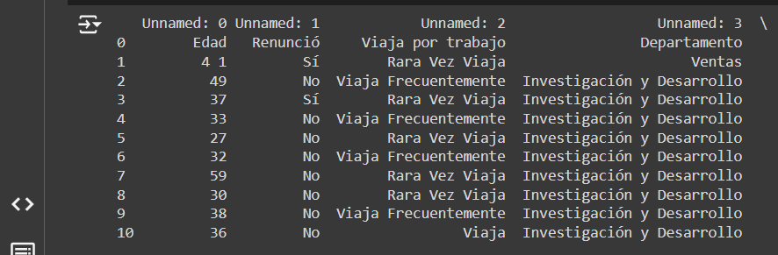
Descripción del dataset y sus columnas
Importamos las librerías:
Utilizamos el atributo “shape” para obtener
df.shape[0] Número de filas: 1473
df.shape[1] Número de columnas: 22
Utilizamos el atributo “dtypes” para que nos indique el tipo de datos (objeto, int, float)

Slide 17
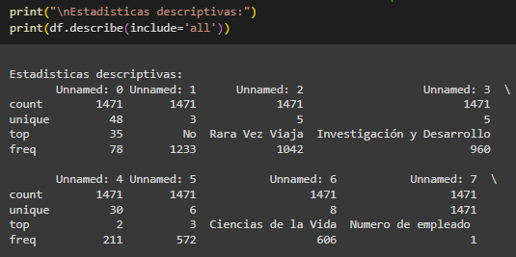
Estadística descriptiva
Utilizamos el método “describe” para obtener una visión general de la estadística descriptiva del dataset

Slide 18
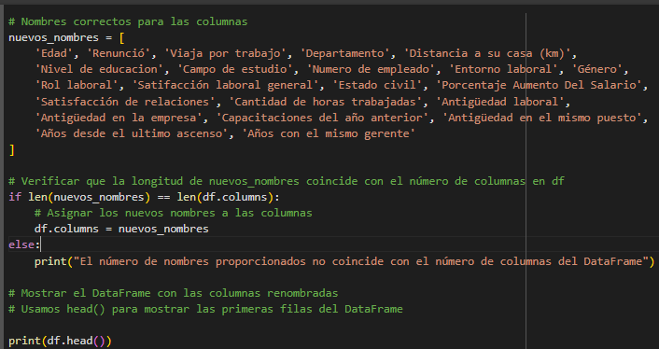
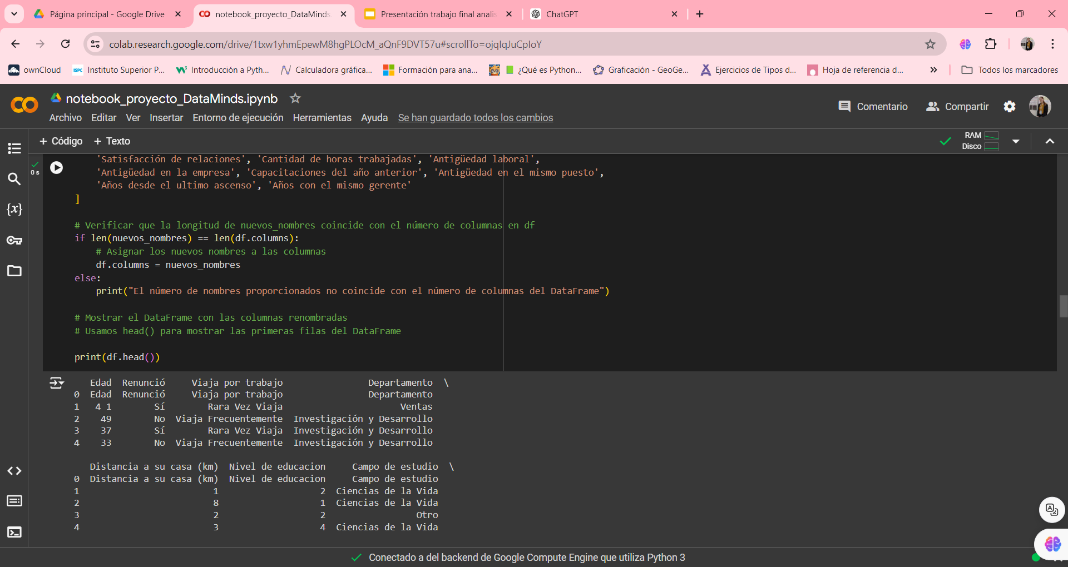
Limpieza de los datos
Arreglamos los nombres de columnas que se importaron de forma errónea:

Slide 19
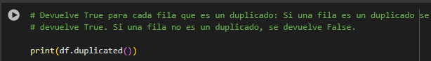
Detectamos datos vacíos o ausentes:
Detectamos datos incorrectos o erróneos:
Detectamos datos duplicados:

Slide 20
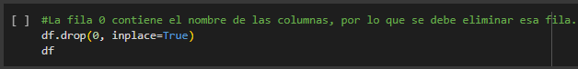
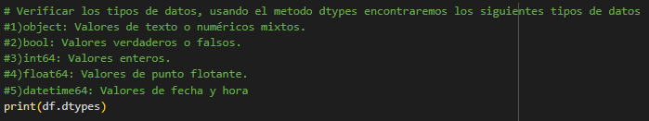
Una vez realizada una primera limpieza del dataset, continuamos con el método describe para detectar outliers (anomalías).
Como la primera fila está mal cargada, la eliminamos:
También verificamos el formato de datos:

Slide 21
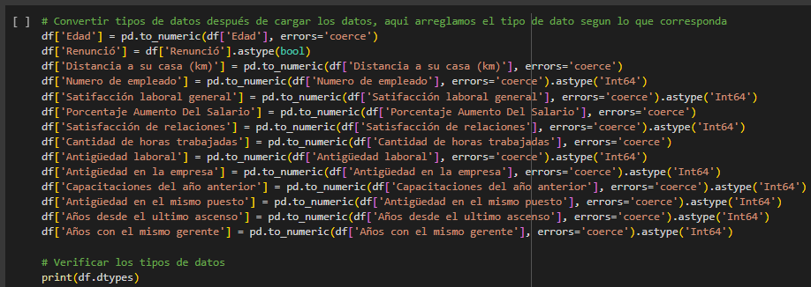
Corrección de los tipos de datos:

Slide 22
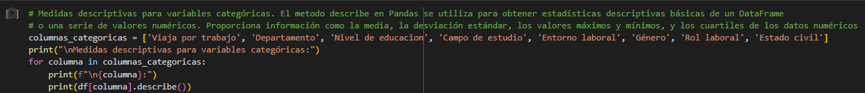
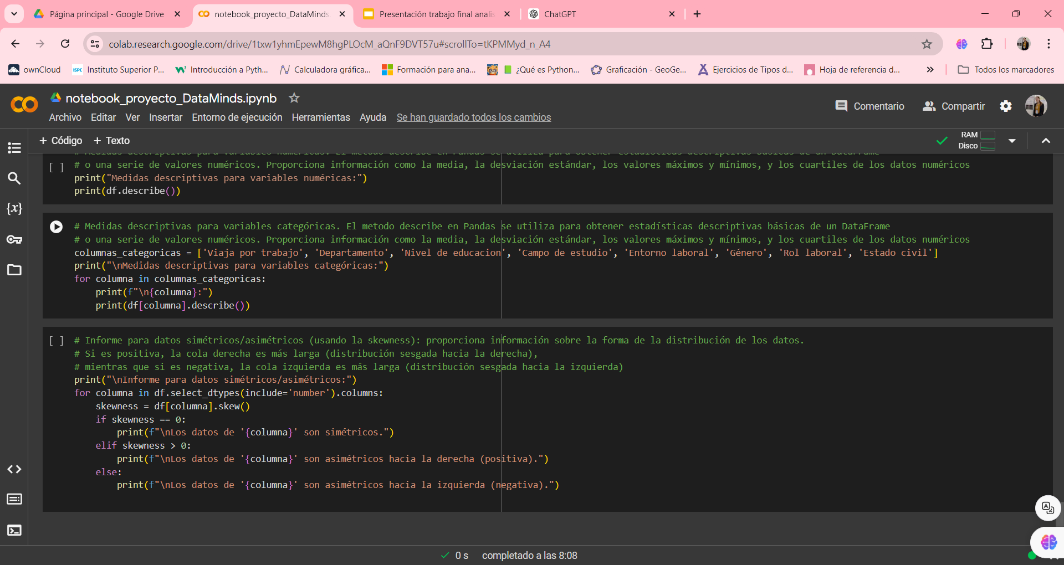
Medidas descriptivas para variables categóricas
14. Medidas descriptivas para variables numéricas
15. Realizar los informes según sean los datos (simétricos o asimétricos).

Slide 23
Gráficos con Python

Slide 24
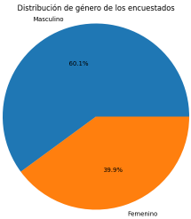
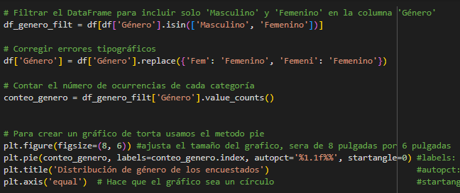
Gráfico de torta

Slide 25
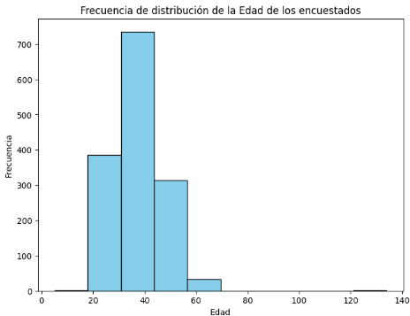
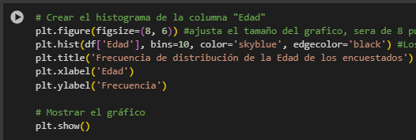
Histograma

Slide 26
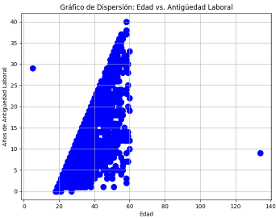
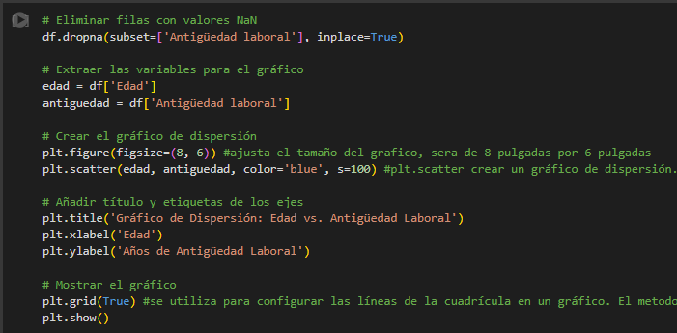
Gráfico de dispersión

Slide 27
Conclusiones

Slide 28

Patrones y tendencias en variables clave:
Antigüedad de los empleados
Satisfacción laboral
Condiciones de trabajo
Análisis de los datos:
División de los empleados por departamentos
Insights valiosos para:
retención y satisfacción de empleados
implementar políticas de desarrollo profesional según la diversidad de perfiles
Metodología de trabajo:
Colaboración efectiva
Gestión ágil
Sobre el estudio:
Cumplió con los objetivos planteados
Estableció un marco de referencia valioso para futuros análisis y estudios

Slide 29
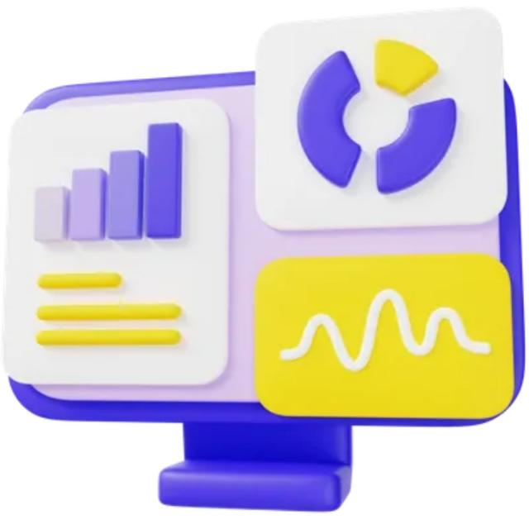
¡Muchas gracias!
Equipo DataMinds

